Slide 1

Periodicita vlastností prvkov v PSP

Slide 2
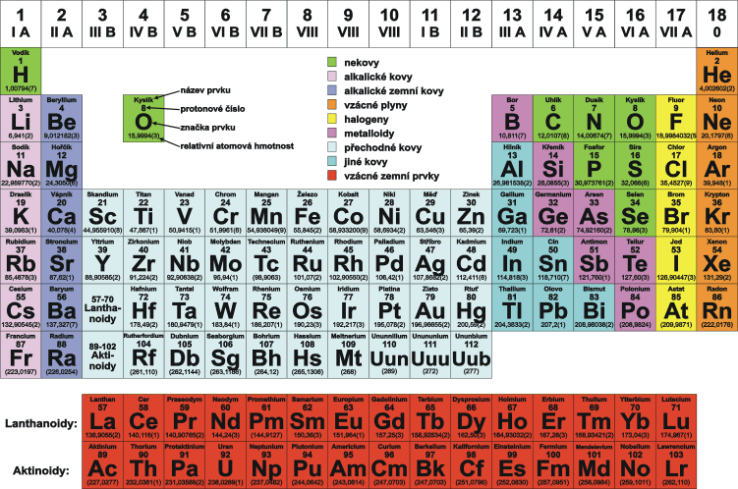
1
2
3
4
5
6
7

Slide 3
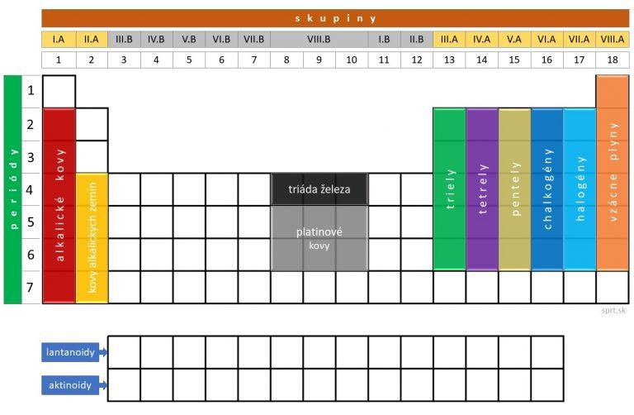

Slide 4
Periodicita vlastností prvkov PSP
1. kovový charakter prvkov
2. atómový polomer
3. elektronegativita
4. náboj jadra
5. oxidačno-redukčné vlastnosti
6.ionizačná energia
7.elektrónová afinita
8. diagonálna podobnosť

Slide 5
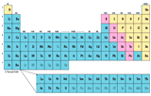
Periodicita vlastností prvkov 1. kovový/nekovový charakter prvkov
Kovy – sú vľavo ,
2/3 tabuľky Fe, Na...
tvoria katióny +
Nárast kovových vlastností
polokovy=metaloidy
Pr. B, Si..
Nekovy – sú vpravo,
všetky plyny
vytvárajú často anióny
pr. O, F, Ne, Xe...
pokles kovových vlastností
Kovové vlastnosti zľava doprava klesajú, v skupinách zhora dole narastajú.
Resp. kovové vlastnosti klesajú diagonálne z ľavého dolného rohu do pravého horného
rohu tabuľky

Slide 6
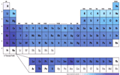
2.Periodicita atómových polomerov
Li
Na
K
Ca
Nárast atómových polomerov
Rb
Cs
pokles atómových polomerov
-najmenší atóm a atómový polomer má VODÍK - H
(má iba 1e- a 1p+), najväčší atóm má Cs – má veľa e- a veľa vrstiev obalu (až 6)

Slide 7
Ióny
Li
Katión vzniká odovzdaním e⁻
(stratí vrstvu) a je menší ako
pôvodný atóm (p⁺>e⁻)
Anión vzniká prijatím e⁻
a je väčší ako pôvodný atóm (p⁺<e⁻)
Li⁺
Cl⁻
Cl
F⁻
Li
+
Li⁺
F

Slide 8
Platí že:
Cr²⁺
Cr³⁺
Cr⁴⁺
O²⁻
O¹⁻
O

Slide 9
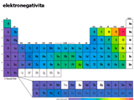
3. Elektronegativita = schopnosť priťahovať väzbové elektróny
najvyššiu elneg. má fluór X(F)=4
najmenšiu elneg. majú alkalické kovy
Pokles elektronegativity
Nárast elektronegativity
Platí: EL.NEGATIVITA rastie v PTP diagonálne z ľavého dolného rohu k pravému hornému

Slide 10
4. Náboj jadra
Náboj jadra v periódach z Ľ → P narastá
Dôvod – zvyšuje sa protónové číslo a prvky majú viac p⁺
V skupinách zhora dole narastá (tiež z dôvodu zvyšujúceho sa protónového čísla)

Slide 11
5.Oxidačno-redukčné (redoxné)vlastnosti
Redukcia =znižovanie oxidačného čísla a prijímanie elektrónov(+e-)
Pr. Cu²⁺ + 2e- → Cu⁰
Oxidácia=zvyšovanie oxidačného čísla a odovzdávanie elektrónov (- e-)
Pr. Cl⁻ - 1e- → Cl⁰

Slide 12
Platí:
Redukovadlo = látka, ktorá sama seba oxiduje a druhých redukuje
Redukovadlá: H, alkalické kovy (Na, K...), kovy alkal.zemín
Oxidovadlo = látka, ktorá sama seba redukuje a druhých oxiduje
Oxidovadlá: O, O₃ (ozón), KMnO₄

Slide 13
Redukovadlá sú prvky, ktoré majú malý počet valenčných elektrónov a odovzdávajú ich –
pr.: vodík, alkalické kovy – Na-1e⁻,
kovy alk. zemín Ca - 2e⁻
Oxidovadlá sú prvky, ktorým niekoľko e- na zaplnenie orbitálov chýba
Snaha prvkov nadobudnúť stabilnú konfiguráciu najbližšieho vzácneho plynu !!!!!
naľavo sú v PSP redukovadlá a napravo oxidovadlá

Slide 14
6.Periodicita ionizačných energií (I)
- miera ochoty stať sa katiónom
energia potrebná na odtrhnutie e- z atómu alebo iónu v plynnom stave
- ak dôjde k odtrhnutiu 1 e- - hovoríme o 1.ionizačnej energii -I₁
Prvok má toľko I koľko má e-
platí: I1<I2<I3
- najnižšie I majú s1- prvky (dôvod veľké atómy a málo e-)
najvyššie I majú vzácne plyny
Zľava doprava I NARASTÁ !!!!!

Slide 15
7.Periodicita elektrónových afinít (A)
miera ochoty stať sa aniónom
energia, ktorá sa uvoľní prijatím e- za vzniku aniónu z atómu alebo iónu v plynnom stave
Be, Mg a vzácne plyny majú A=0 (dôvod plne obsadené val.orbitály
najvyššie A majú halogény F, Cl, Br, I

Slide 16
8.Diagonálna podobnosť prvkov
Li | Be | B | C
Na | Mg | Al | Si
- prvky v 2. a 3. perióde po diagonále, majú podobné vlastnosti napr. Li a Mg, Be a Al

Slide 17
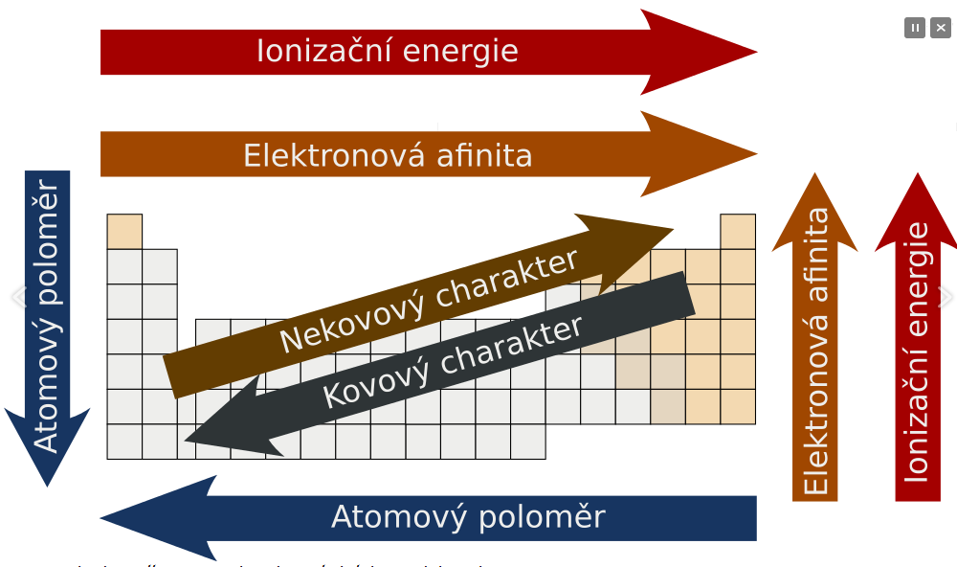
http://z-moravec.net/chemie/zaklady-chemie/periodicka-tabulka-prvku-a-periodicita-vlastnosti/

Slide 18
Charkteristika | V rámci periódy | V rámci skupiny
Kovový charakter prvku | Stúpa sprava doľava | Stúpa zhora nadol
Veľkosť atómového polomeru – neprechodných prvkov | Zmenšuje sa zľava doprava | Rastie zhora nadol
Hodnota ionizačnej energie | Rastie zľava doprava | Klesá zhora nadol
Elektronegativita | Rastie zľava doprava | Klesá zhora nadol
Redukčná schopnosť | Klesá zľava doprava
Oxidačná schopnosť | Rastie zľava doprava

